Slide 1
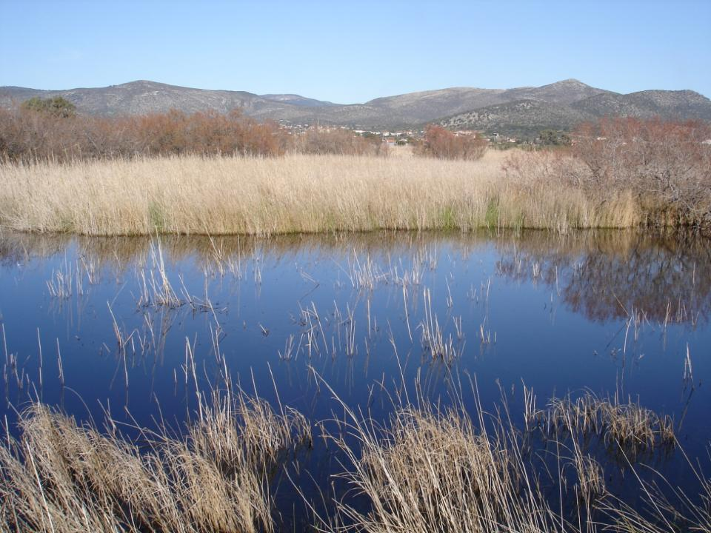

Αττικά οικοσυστήματα: Υγρότοποι
Ο.ΦΥ.ΠΕ.Κ.Α., Μονάδα Διαχείρισης Εθνικών Πάρκων Πάρνηθας, Σχινιά
και Προστατευόμενων Περιοχών Σαρωνικού Κόλπου
φωτο Β. Χατζηρβασάνης

Slide 2
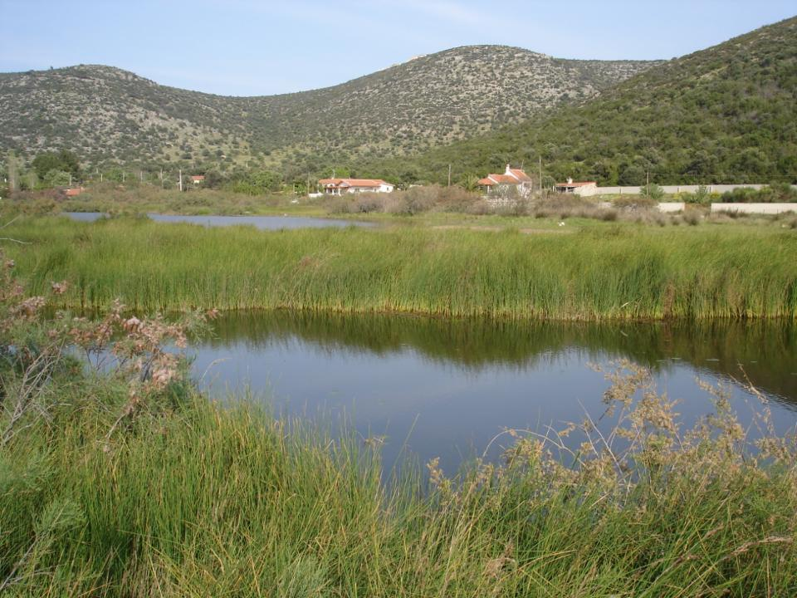
Αττικά οικοσυστήματα: ΥΓΡΟΤΟΠΙΚΑ
Νερό και φυσική βλάστηση κάνουν έναν υγρότοπο
φωτο Β. Χατζηρβασάνης

Slide 3
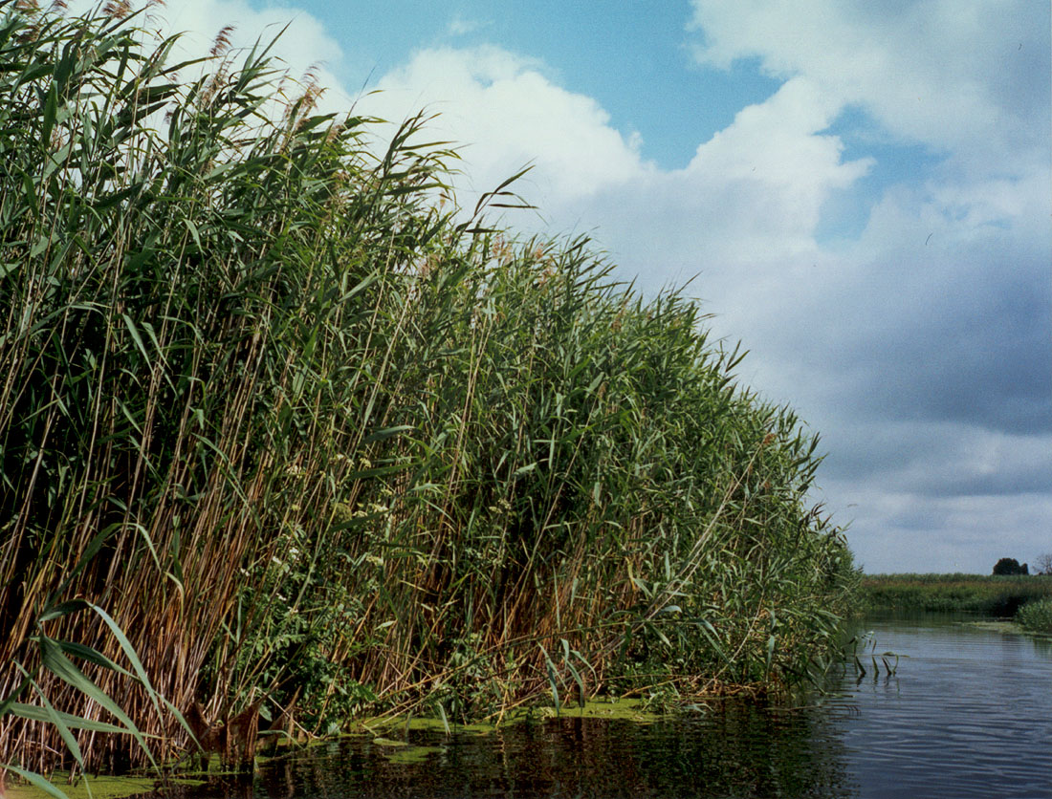
Αττικά οικοσυστήματα: ΥΓΡΟΤΟΠΙΚΑ
Ο υγρότοπος γλυκού νερού έχει υγρόφιλα φυτά, όπως το αγριοκάλαμο

Slide 4
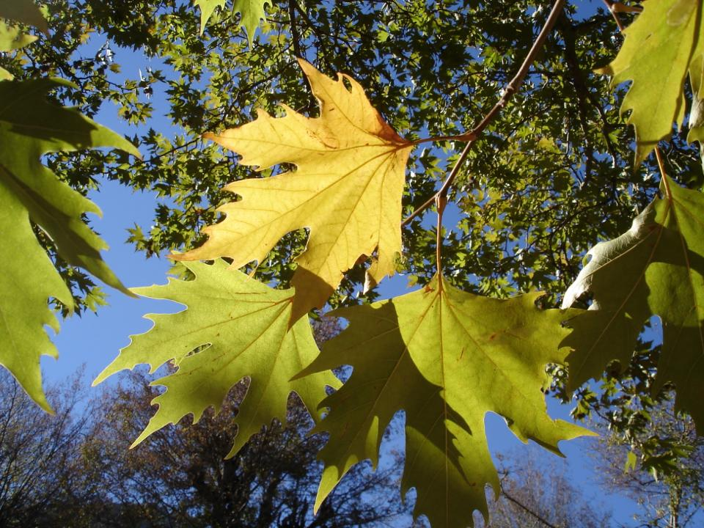
Αττικά οικοσυστήματα: ΥΓΡΟΤΟΠΙΚΑ
...και υγρόφιλα δέντρα, όπως ο πλάτανος
φωτο Β. Χατζηρβασάνης

Slide 5
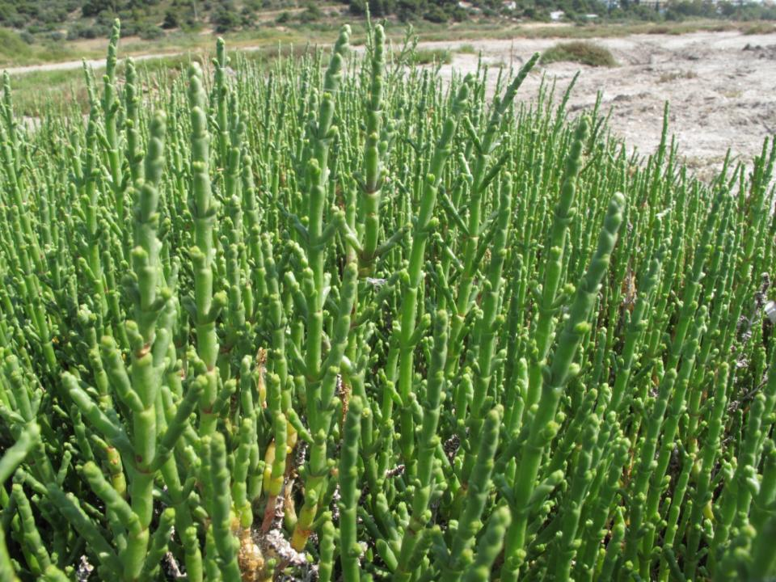
Αττικά οικοσυστήματα: ΥΓΡΟΤΟΠΙΚΑ
Ένας αλμυρόβαλτος έχει αλόφιλα φυτά (ανθεκτικά στο αλάτι), όπως οι αρμυρήθρες
φωτο Β. Χατζηρβασάνης

Slide 6
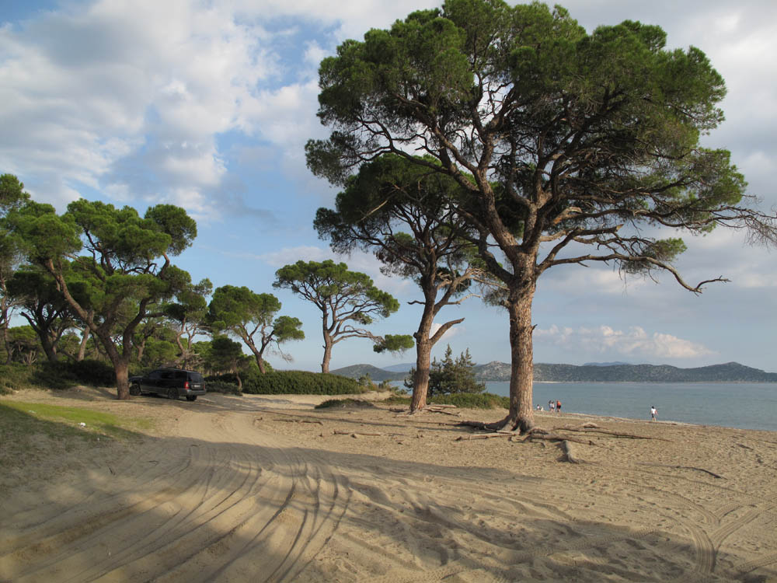
Αττικά οικοσυστήματα: ΥΓΡΟΤΟΠΙΚΑ
...και δέντρα ανθεκτικά στο αλάτι, όπως η κουκουναριά
φωτο Β. Χατζηρβασάνης

Slide 7
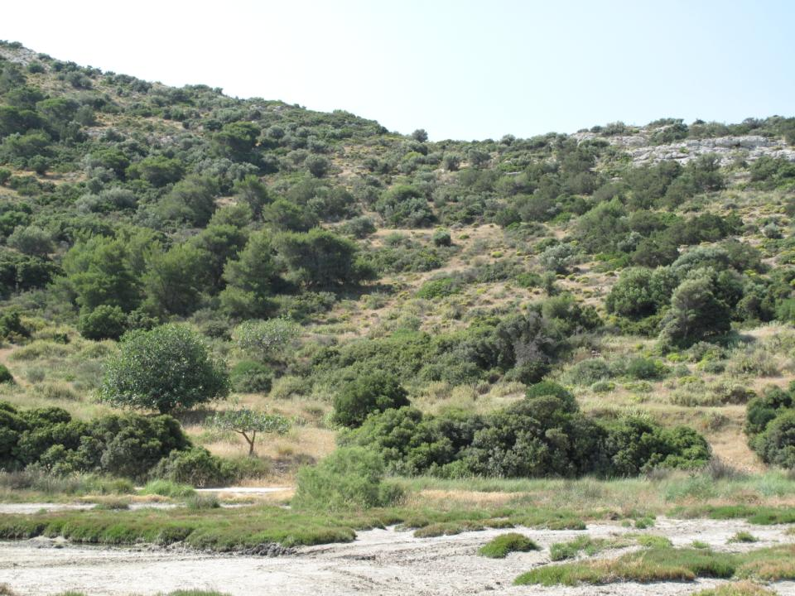
Αττικά οικοσυστήματα: ΥΓΡΟΤΟΠΙΚΑ
Οι λόφοι έχουν βλάστηση ανθεκτική στην καλοκαιρινή ξηρασία: θάμνους (πουρνάρι, αγριελιά κ.ά.) και φρύγανα (αστοιβές κ.ά.)
φωτο Β. Χατζηρβασάνης

Slide 8
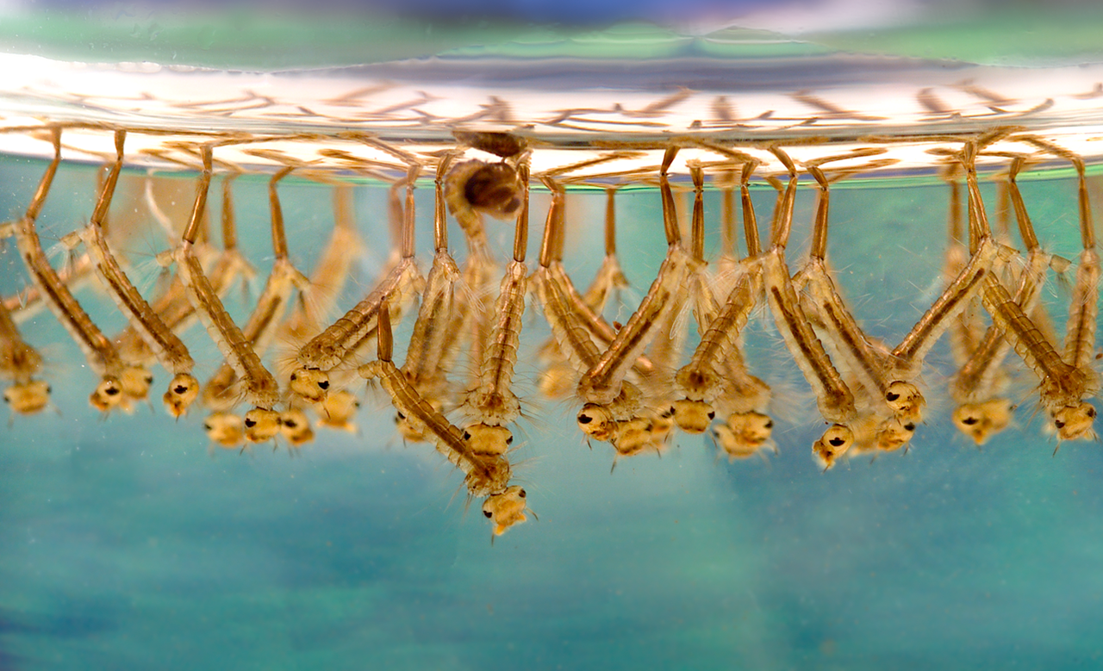
Αττικά οικοσυστήματα: ΥΓΡΟΤΟΠΙΚΑ
Το γλυκό νερό φιλοξενεί πολλά υδρόβια ασπόνδυλα, όπως οι προνύμφες κουνουπιών

Slide 9
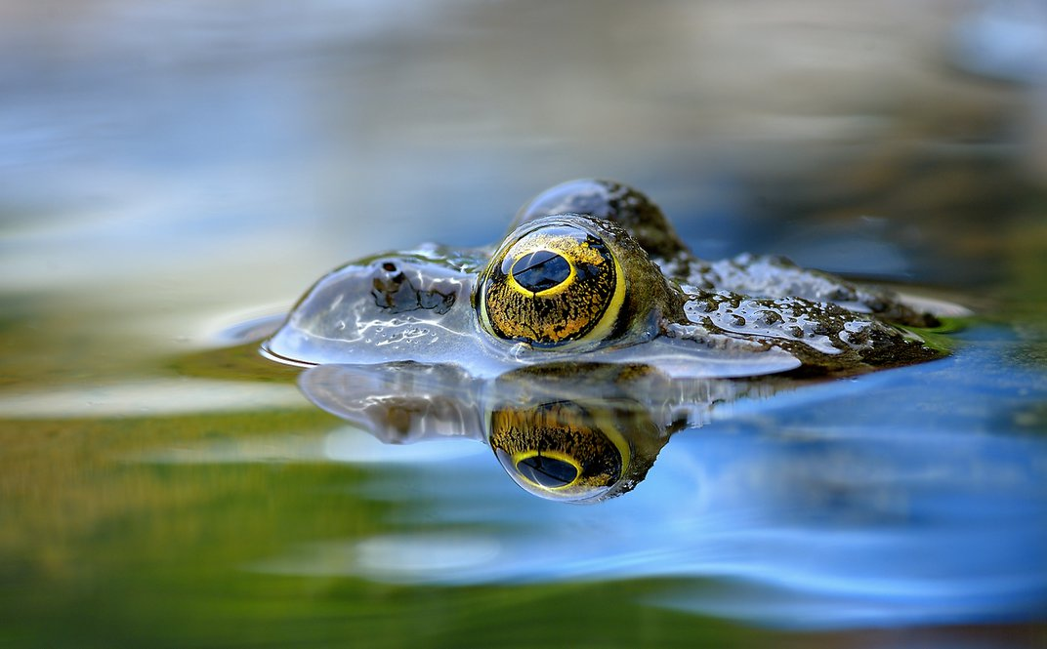
Αττικά οικοσυστήματα: ΥΓΡΟΤΟΠΙΚΑ
...αμφίβια, όπως ο βαλκανοβάτραχος

Slide 10
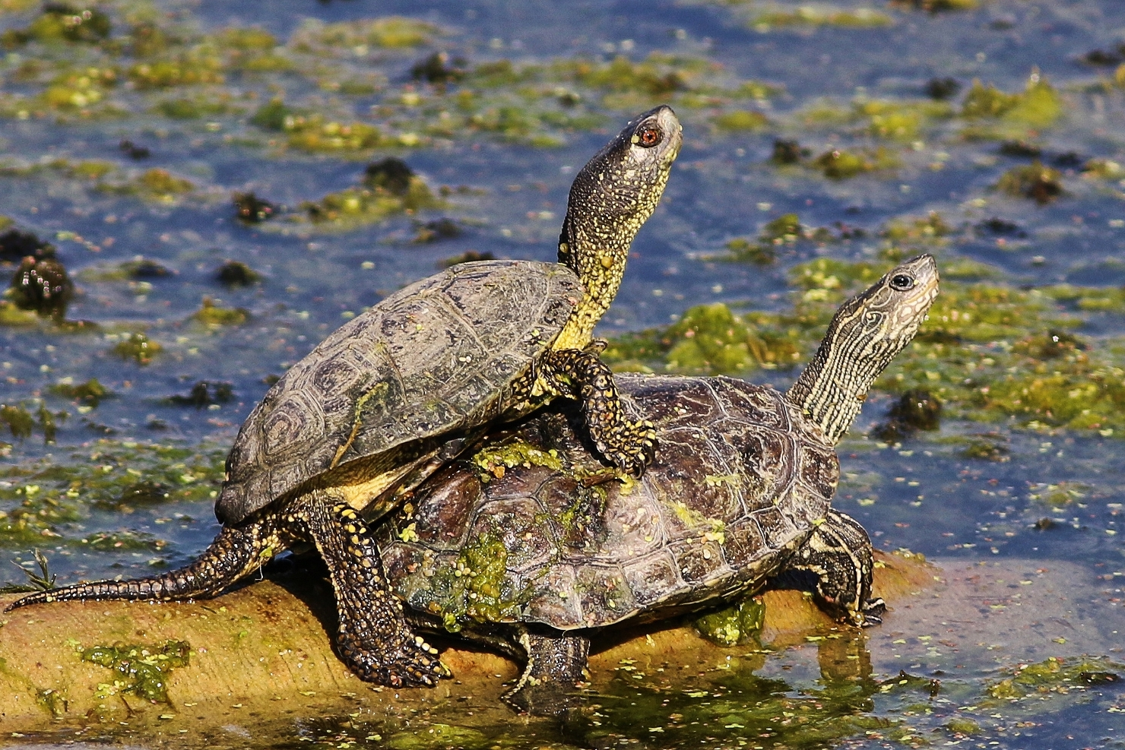
Αττικά οικοσυστήματα: ΥΓΡΟΤΟΠΙΚΑ
...ερπετά, όπως οι νεροχελώνες

Slide 11
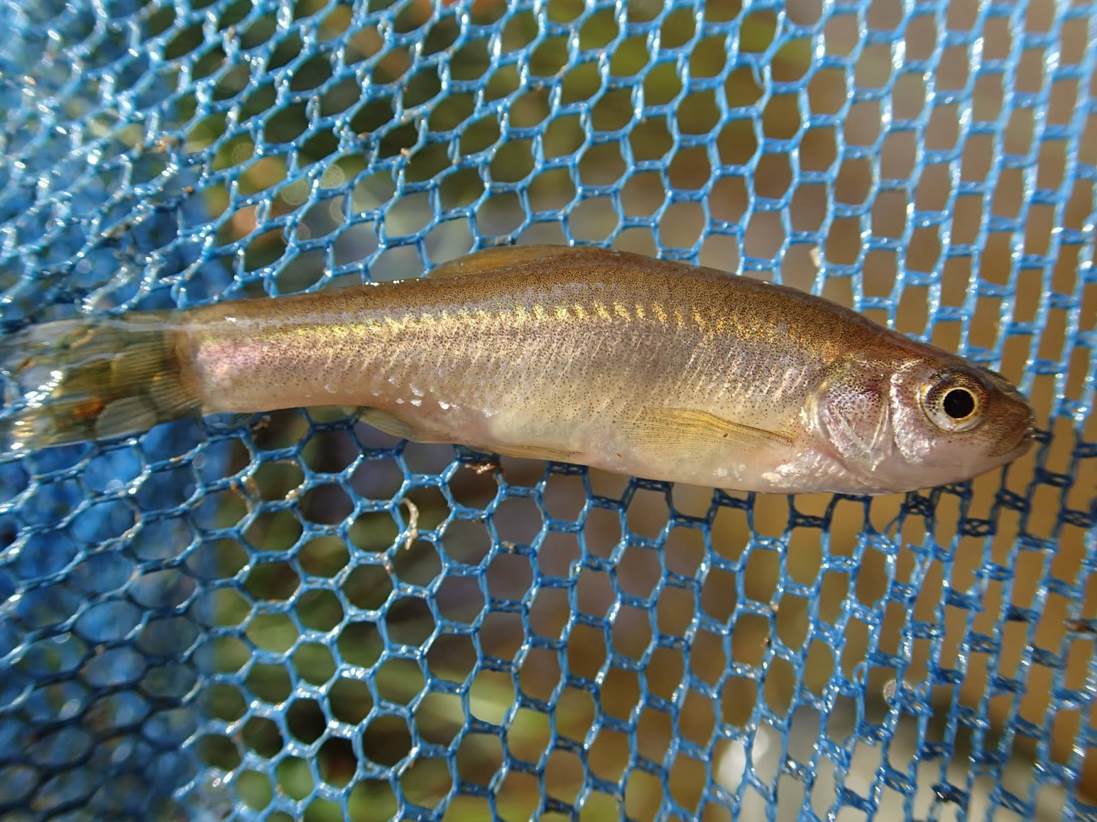
Αττικά οικοσυστήματα: ΥΓΡΟΤΟΠΙΚΑ
...λίγα ψάρια, όπως το ενδημικό αττικόψαρο
φωτο Σταμάτης Ζόγκαρης

Slide 12
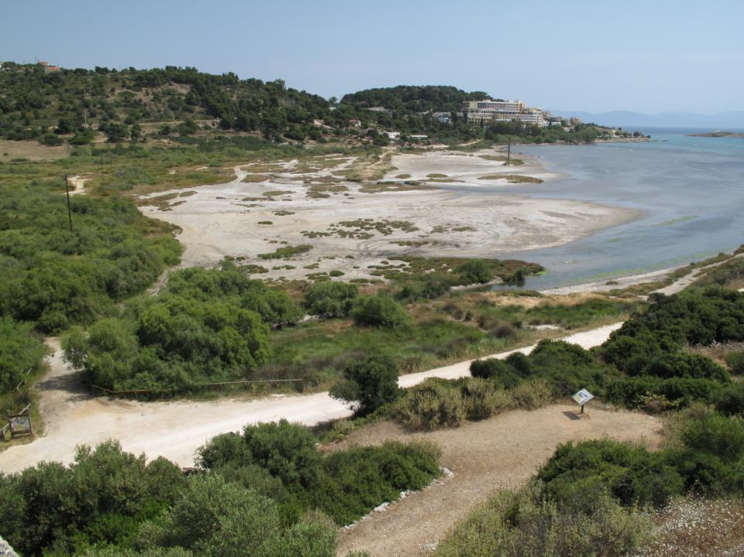
Αττικά οικοσυστήματα: ΥΓΡΟΤΟΠΙΚΑ
Οι μικροί παράκτιοι υγρότοποι είναι σημαντικοί για τα μεταναστευτικά πουλιά
φωτο Β. Χατζηρβασάνης

Slide 13
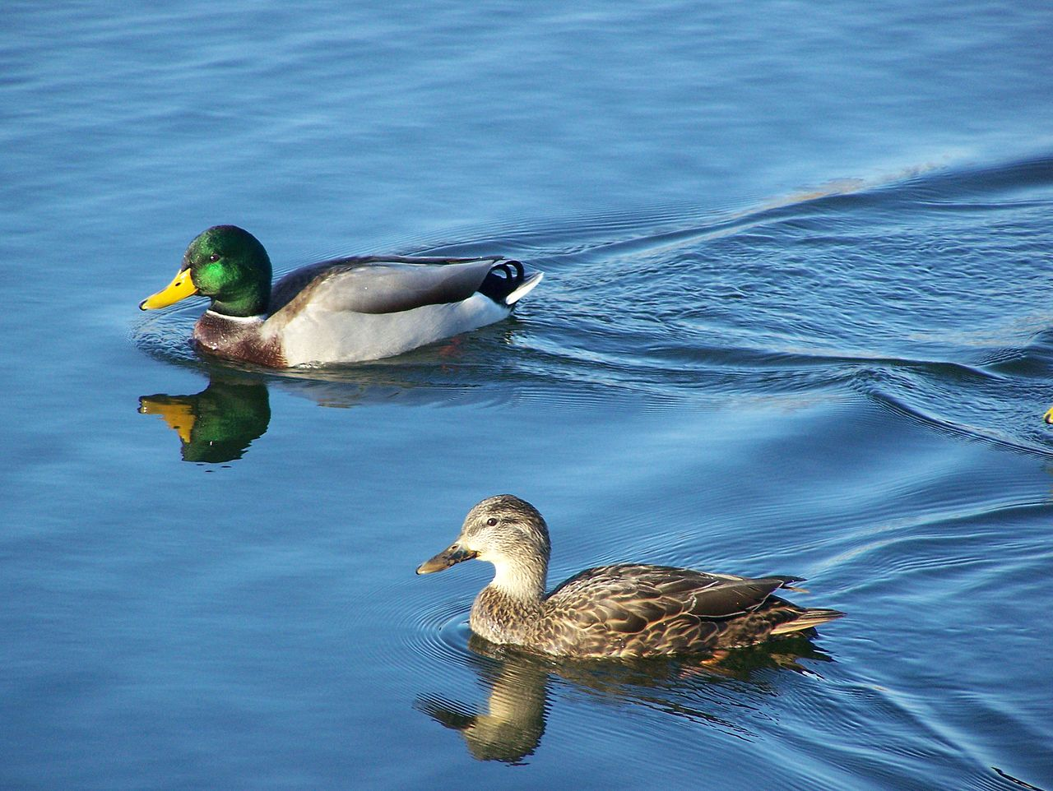
Αττικά οικοσυστήματα: ΥΓΡΟΤΟΠΙΚΑ
Πάπιες, όπως η πρασινοκέφαλη, διαχειμάζουν στους υγρότοπους της Μεσογείου που δεν παγώνουν

Slide 14
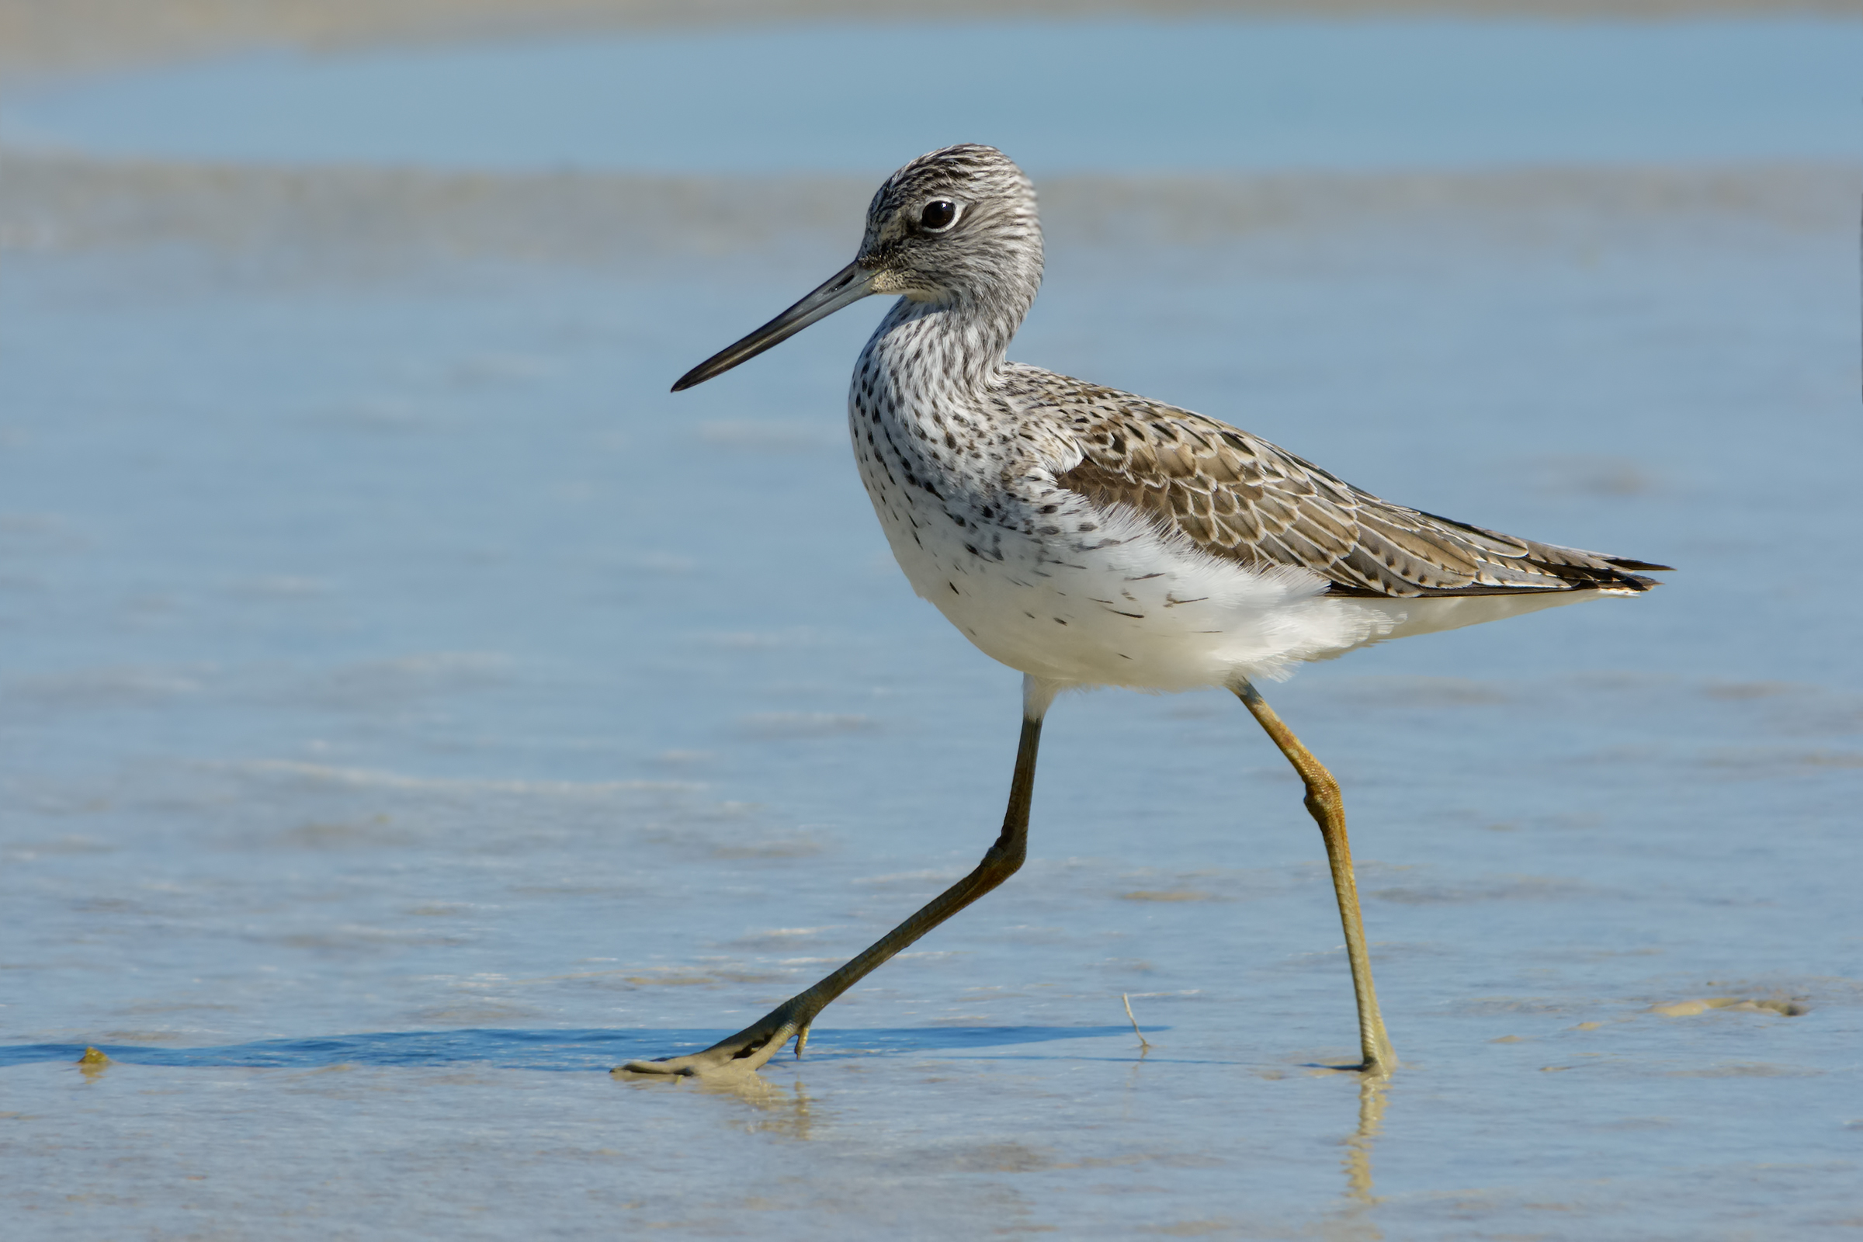
Αττικά οικοσυστήματα: ΥΓΡΟΤΟΠΙΚΑ
Ο πρασινοσκέλης και άλλα παρυδάτια κάνουν στάση στο μεταναστευτικό ταξίδι τους για να πάρουν δυνάμεις

Slide 15
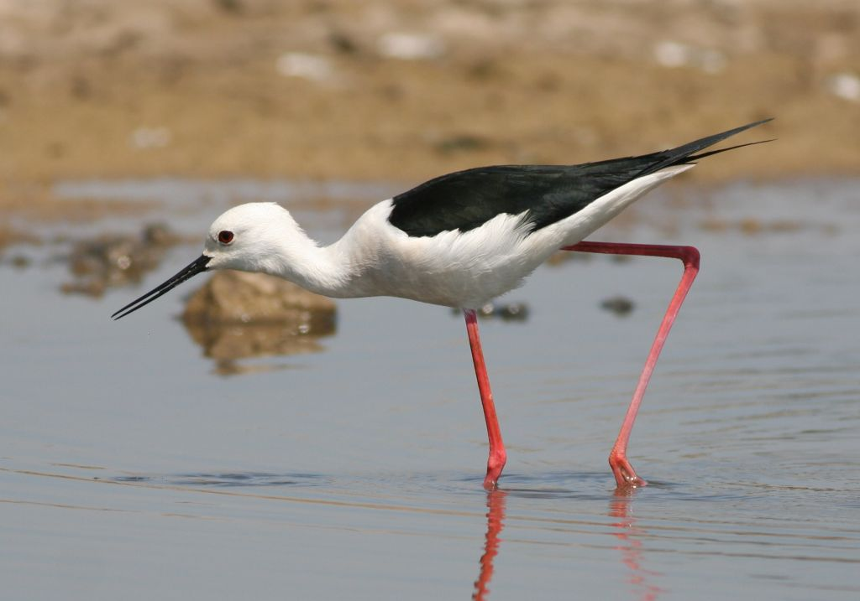
Αττικά οικοσυστήματα: ΥΓΡΟΤΟΠΙΚΑ
Ο καλαμοκανάς κυνηγάει ασπόνδυλα στο ρηχό νερό

Slide 16
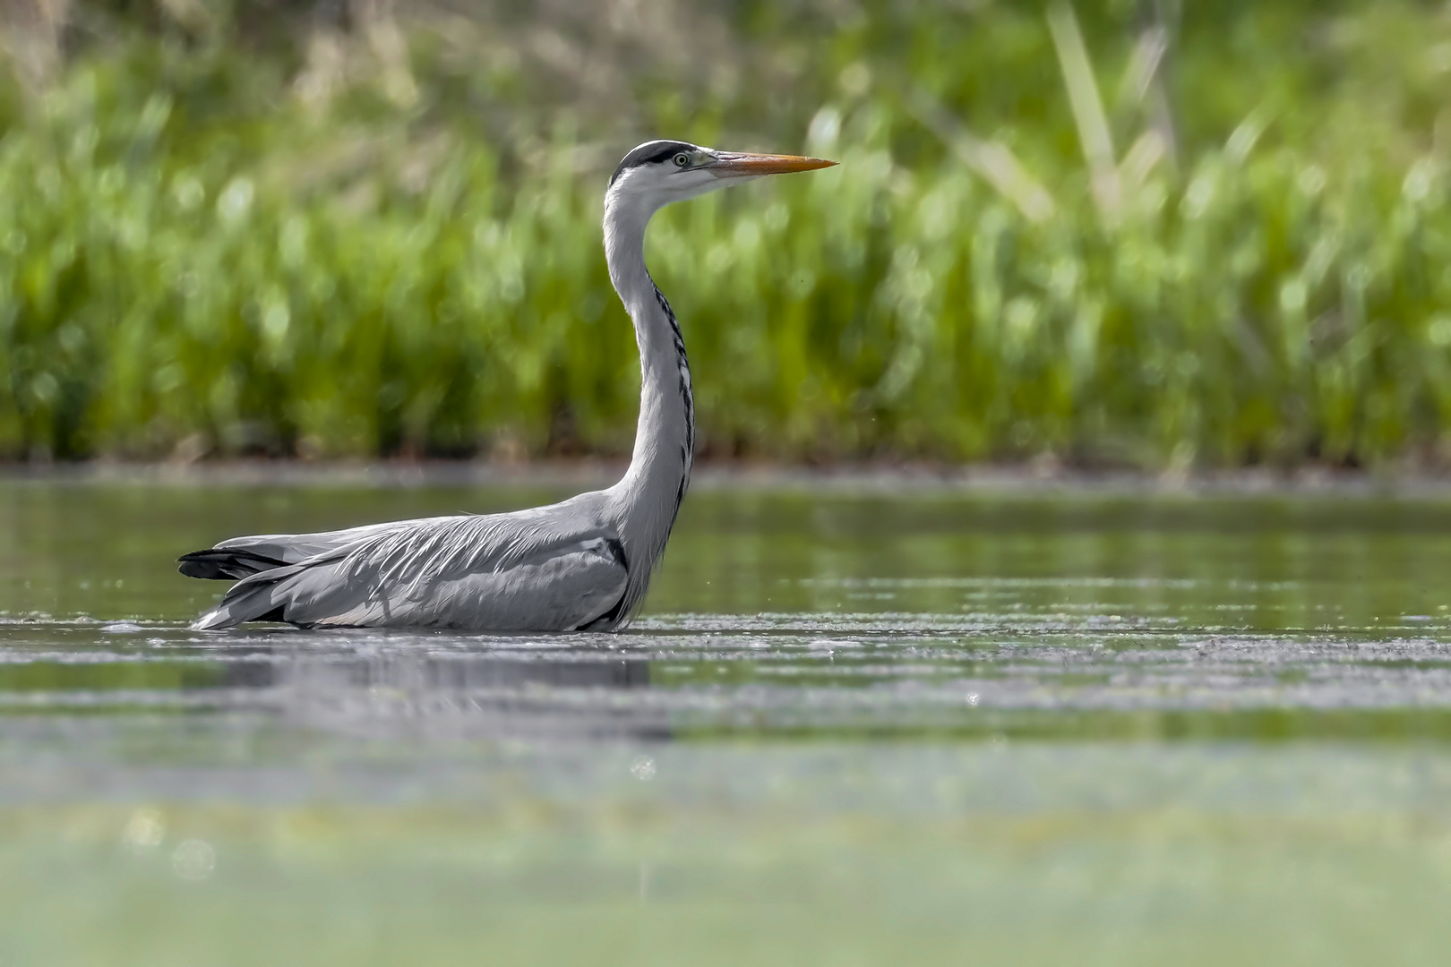
Αττικά οικοσυστήματα: ΥΓΡΟΤΟΠΙΚΑ
Ο σταχτοτσικνιάς ψαρεύει μόνιμα εδώ, ενώ άλλα είδη ερωδιού περνούν κατά τη μετανάστευση

Slide 17
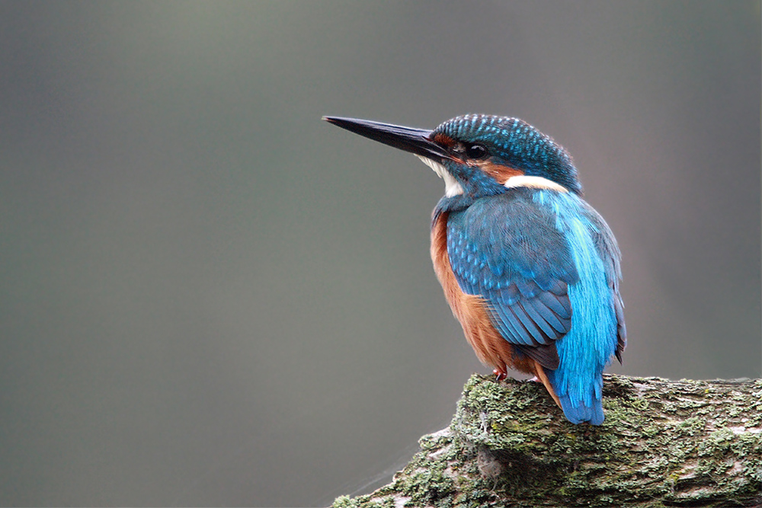
Αττικά οικοσυστήματα: ΥΓΡΟΤΟΠΙΚΑ
Η αλκυόνη ψαρεύει βουτώντας από ψηλά

Slide 18
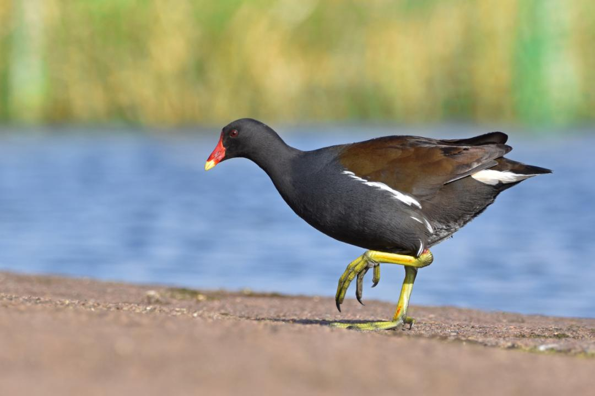
Αττικά οικοσυστήματα: ΥΓΡΟΤΟΠΙΚΑ
Η νερόκοτα δεν απομακρύνεται από την παρόχθια βλάστηση

Slide 19
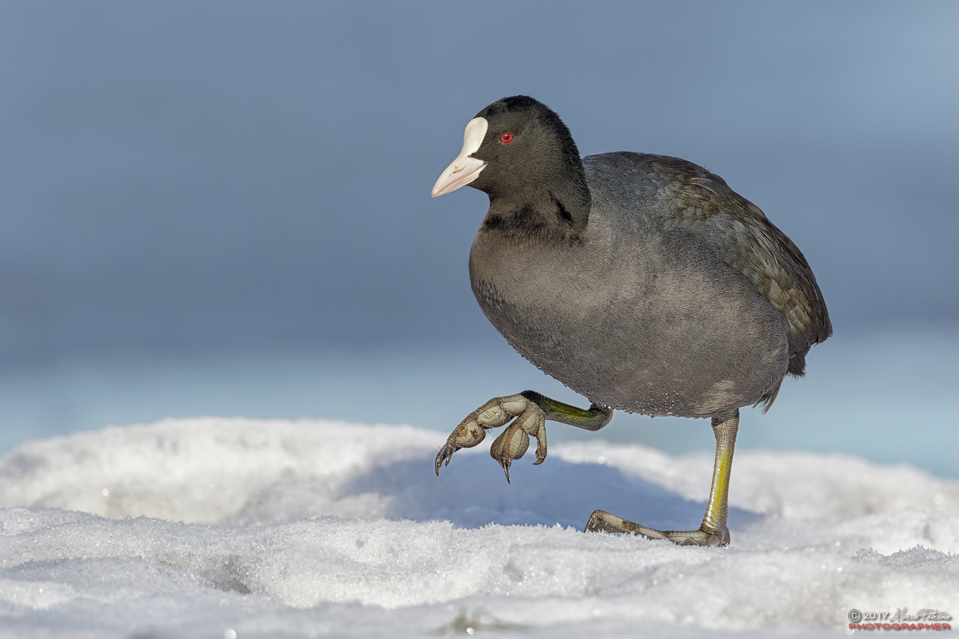
Αττικά οικοσυστήματα: ΥΓΡΟΤΟΠΙΚΑ
Η φαλαρίδα είναι παμφάγο είδος
Έχει μοναδικά πόδια με λοβούς στα δάχτυλα

Slide 20
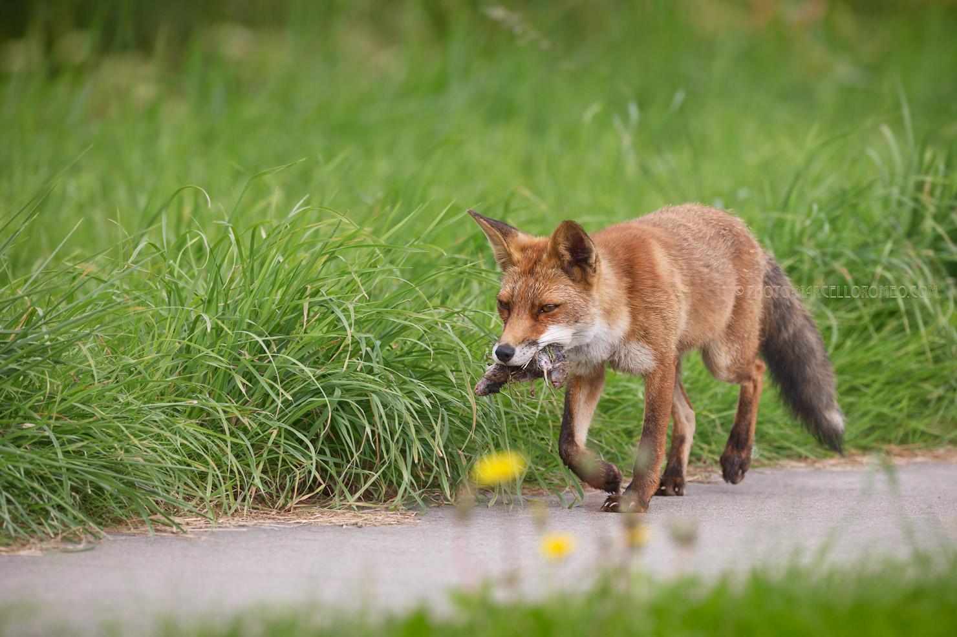
Αττικά οικοσυστήματα: ΥΓΡΟΤΟΠΙΚΑ
Η αλεπού είναι ευκαιριακός θηρευτής: ζει σχεδόν παντού, κυνηγάει ό,τι είναι διαθέσιμο

Slide 21
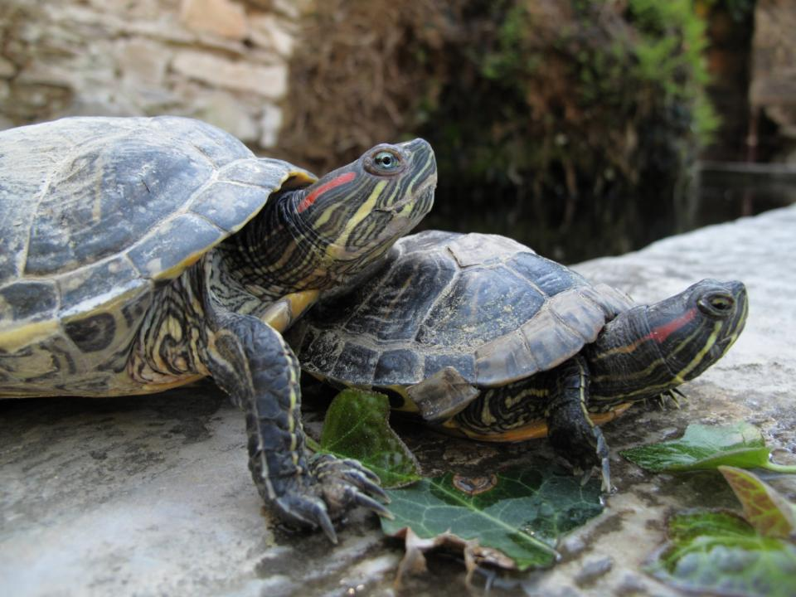
Αττικά οικοσυστήματα: ΥΓΡΟΤΟΠΙΚΑ
Η νεροχελώνα με τα κόκκινα μάγουλα είναι εξωτικό είδος και ανταγωνίζεται τις ευρωπαϊκές νεροχελώνες
Μην την ελευθερώνετε στη φύση
φωτο Β. Χατζηρβασάνης

Slide 22
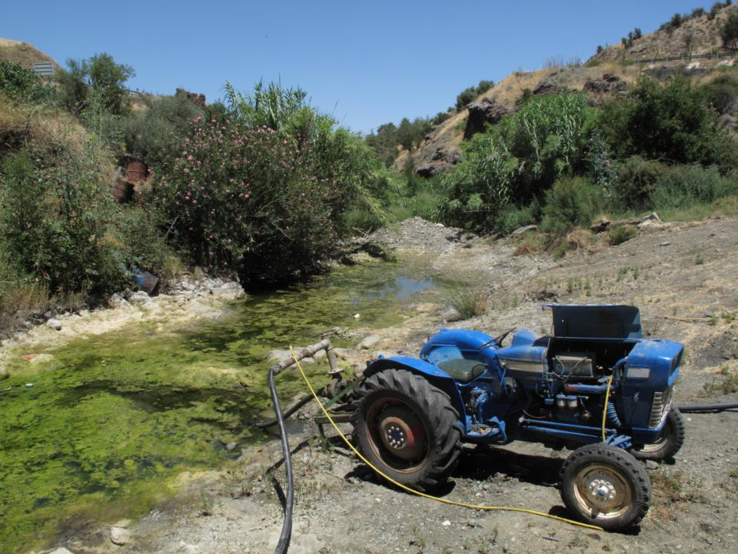
Αττικά οικοσυστήματα: ΥΓΡΟΤΟΠΙΚΑ
Η εντατική άντληση νερού εξαντλεί τους μικρούς υγρότοπους
Με σωστή διαχείριση, το νερό επαρκεί για τις καλλιέργειες και την άγρια ζωή
φωτο Β. Χατζηρβασάνης

Slide 23
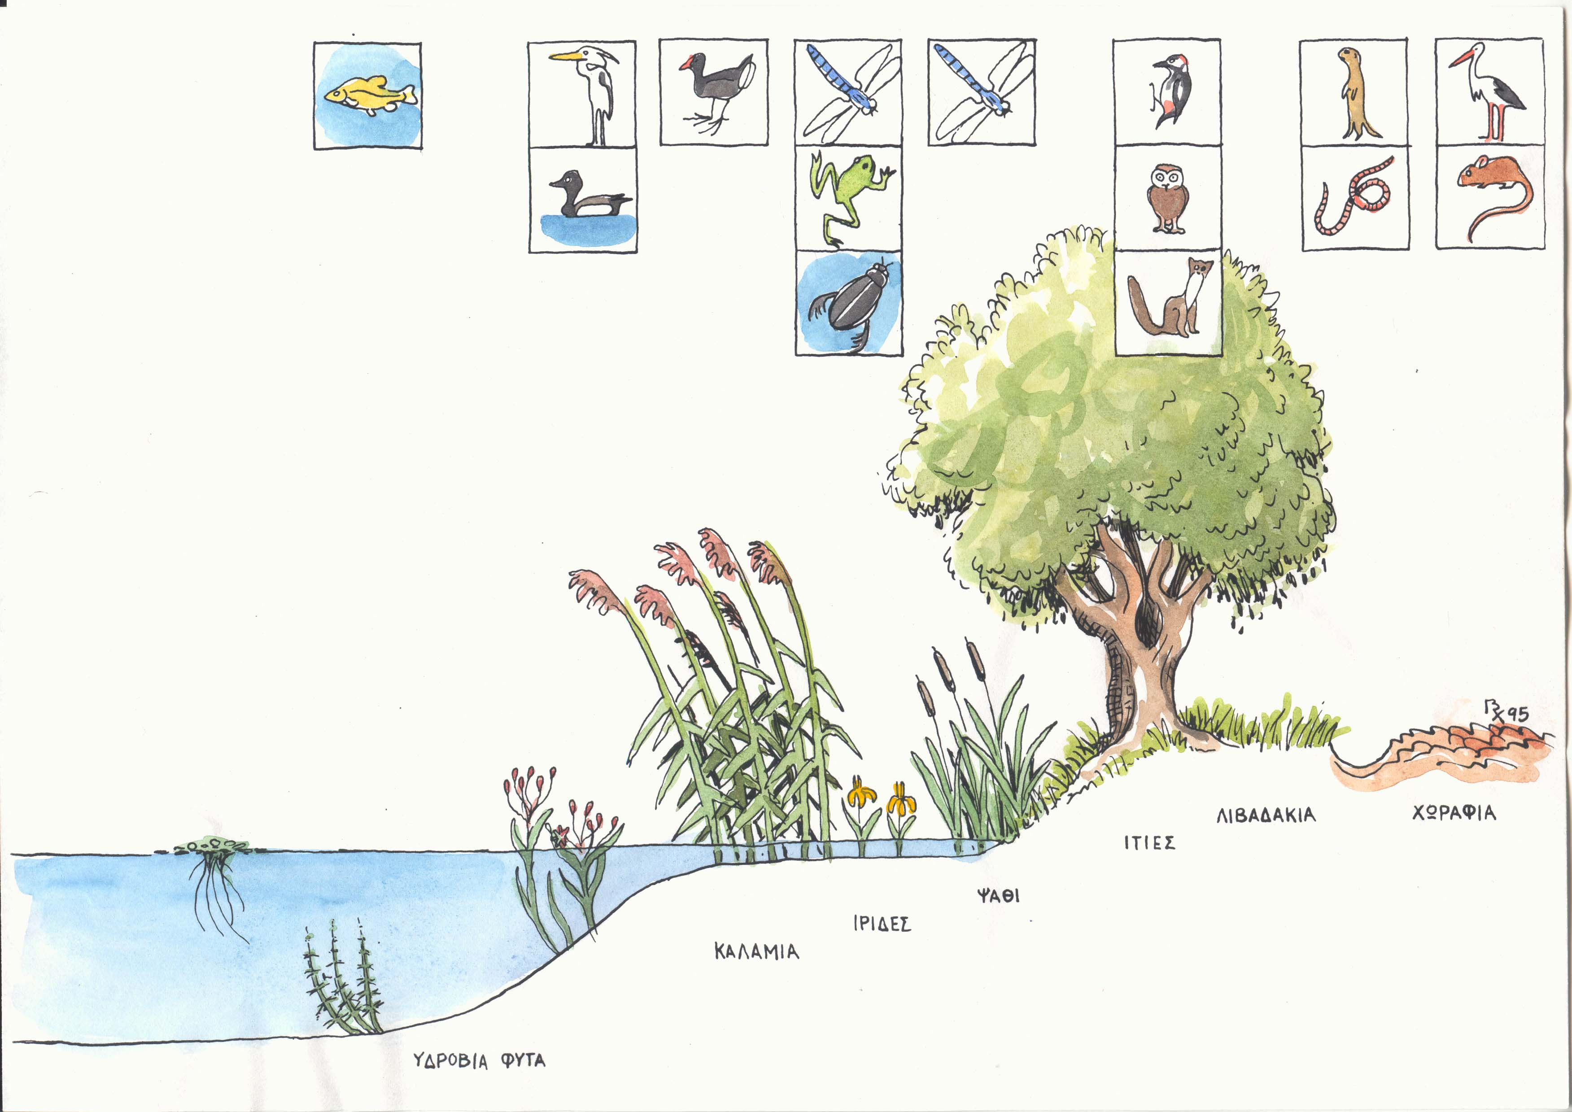
Αττικά οικοσυστήματα: ΥΓΡΟΤΟΠΙΚΑ
Η παρόχθια ζώνη είναι:
κέντρο βιοποικιλότητας
φυσικό φίλτρο νερού
ζώνη πλημμυρών
σχέδιο Β. Χατζηρβασάνης

Slide 24
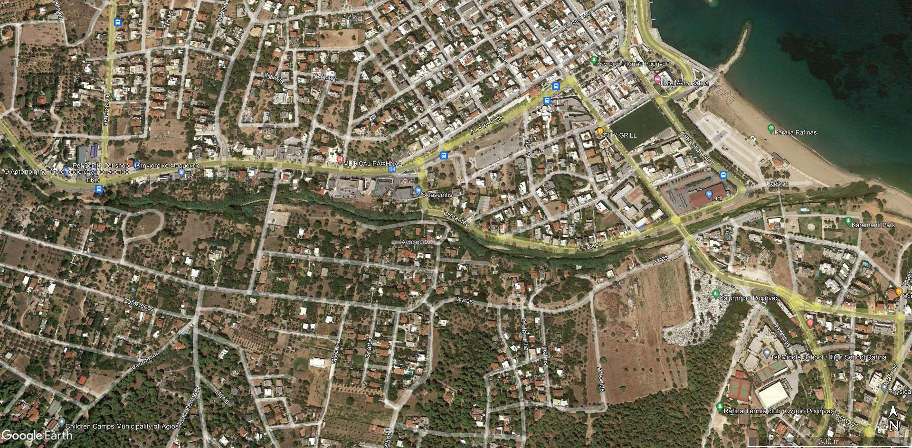
Αττικά οικοσυστήματα: ΥΓΡΟΤΟΠΙΚΑ
Οι άνθρωποι καλλιεργούν και κτίζουν στη ζώνη πλημμυρών

Slide 25
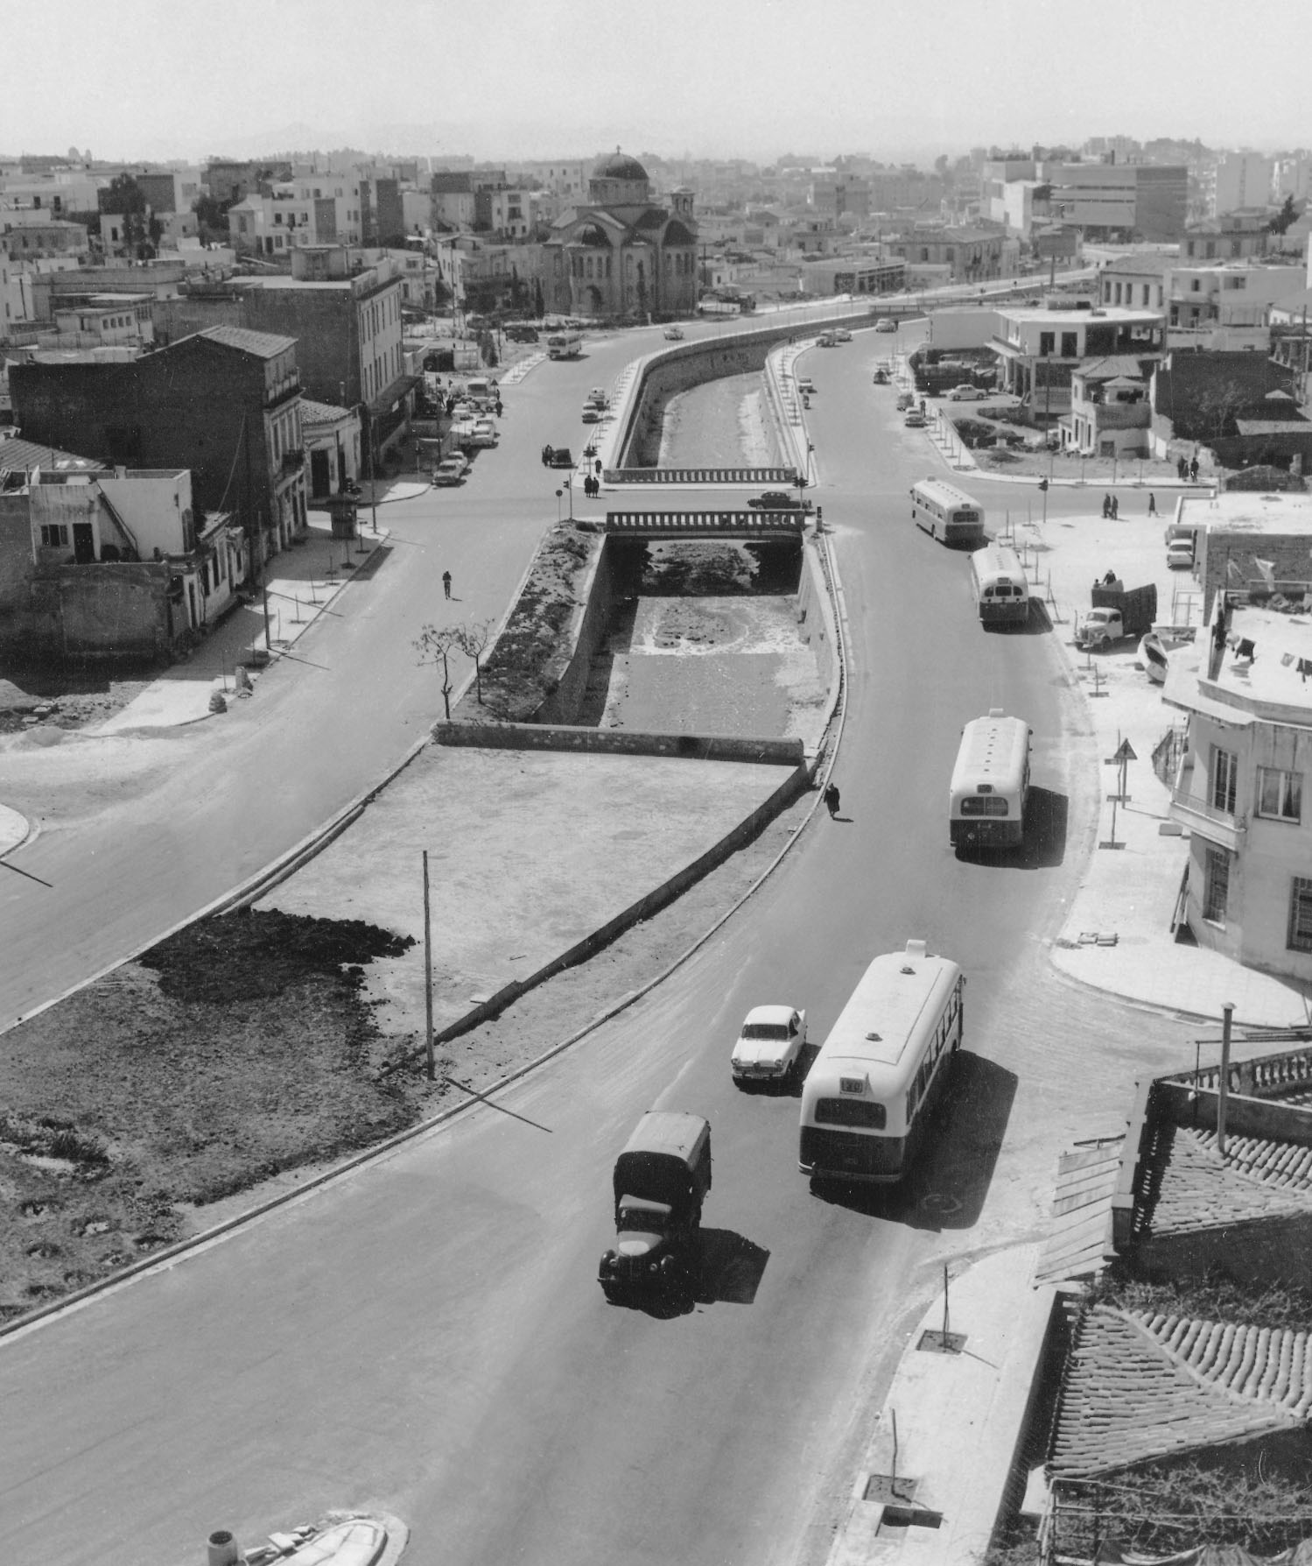
Αττικά οικοσυστήματα: ΥΓΡΟΤΟΠΙΚΑ
Τι απόγιναν οι ποταμοί της Αθήνας;
Στενεύοντας ή σκεπάζοντας έναν ποταμό για να χτίσουμε μια πόλη, εξαφανίζουμε ένα οικοσύστημα αλλά μια ζώνη πλημμυρών

Slide 26
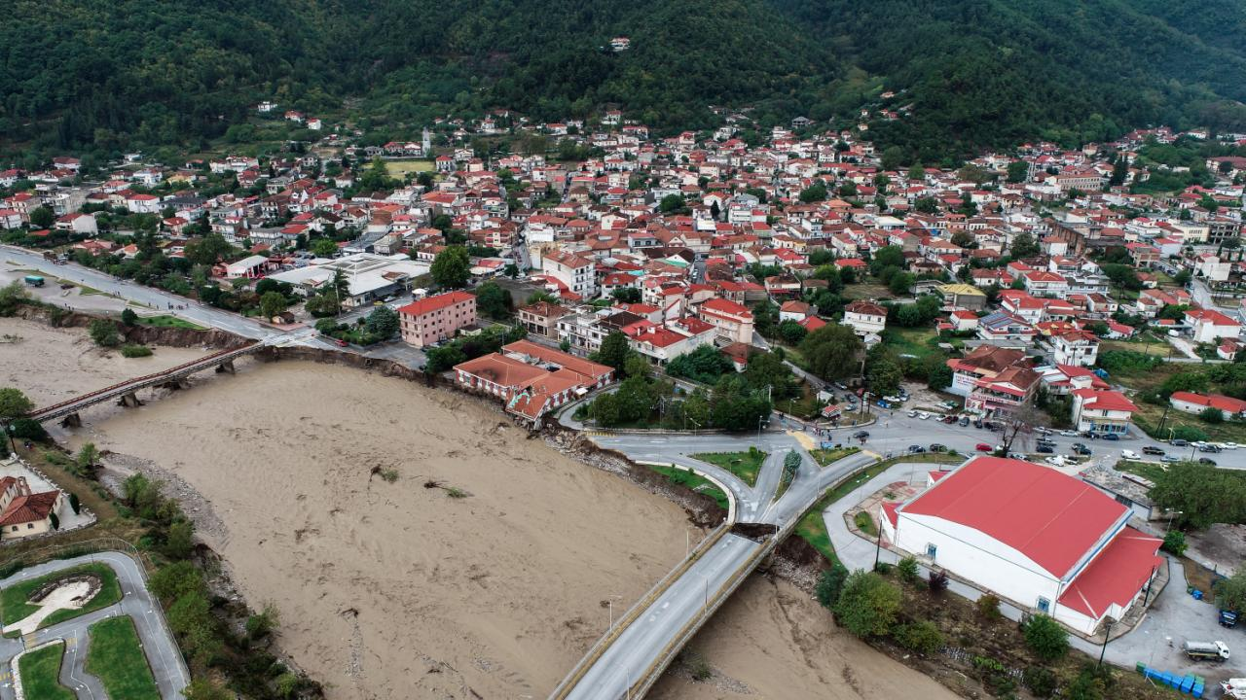
Αττικά οικοσυστήματα: ΥΓΡΟΤΟΠΙΚΑ
...αλλά τα πλημμυρικά νερά περνούν παρασύροντας κτίρια και δρόμους

Slide 27
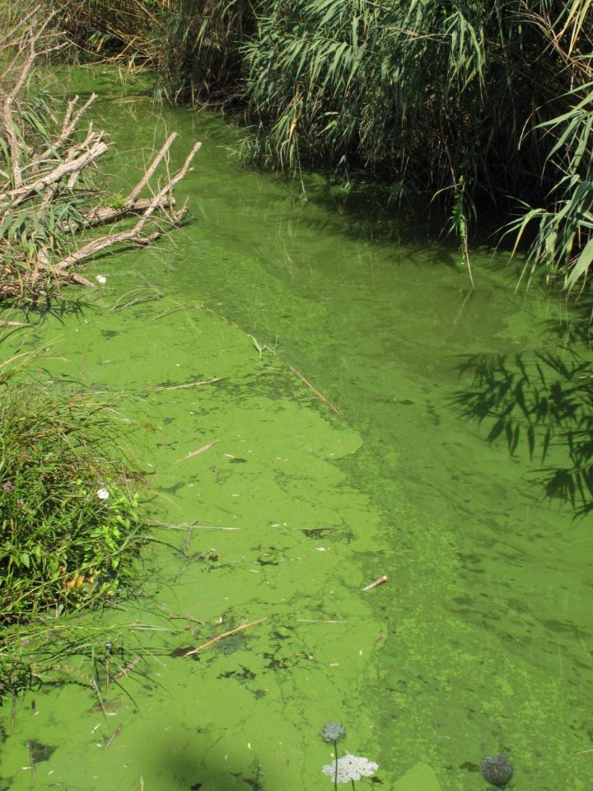
Αττικά οικοσυστήματα: ΥΓΡΟΤΟΠΙΚΑ
Τα γεωργικά φάρμακα ξεπλένονται και καταλήγουν στα νερά
Με προσεκτική γεωργία διατηρούμε καθαρά τα νερά
φωτο Β. Χατζηρβασάνης

Slide 28
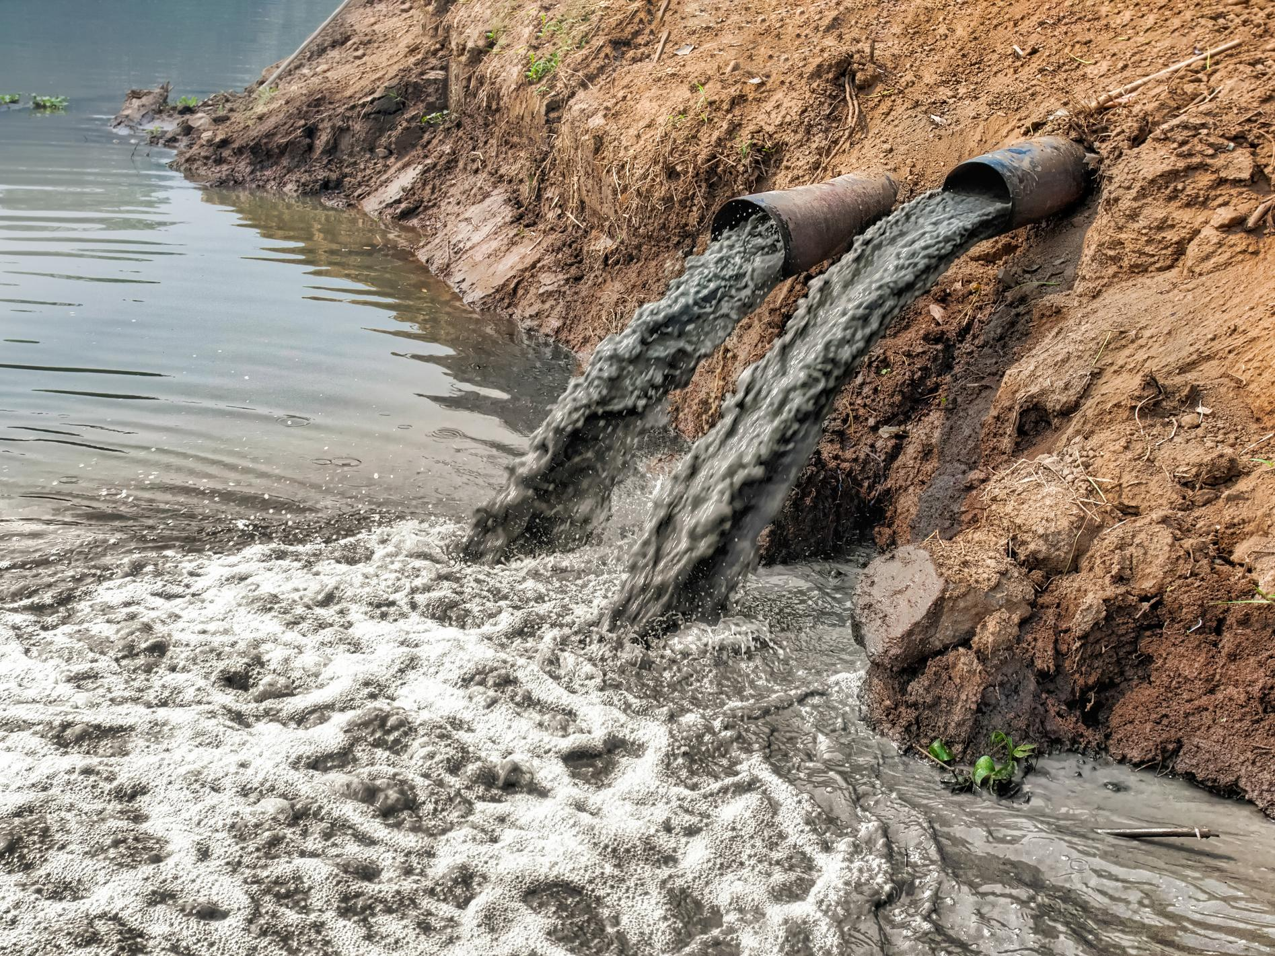
Αττικά οικοσυστήματα: ΥΓΡΟΤΟΠΙΚΑ
Βιομηχανικά λύματα και αποχετεύσεις ρυπαίνουν τα νερά
Με βιολογικό καθαρισμό λυμάτων και αποθήκευση των πιο τοξικών χημικών, προστατεύουμε τους υγρότοπους

Slide 29
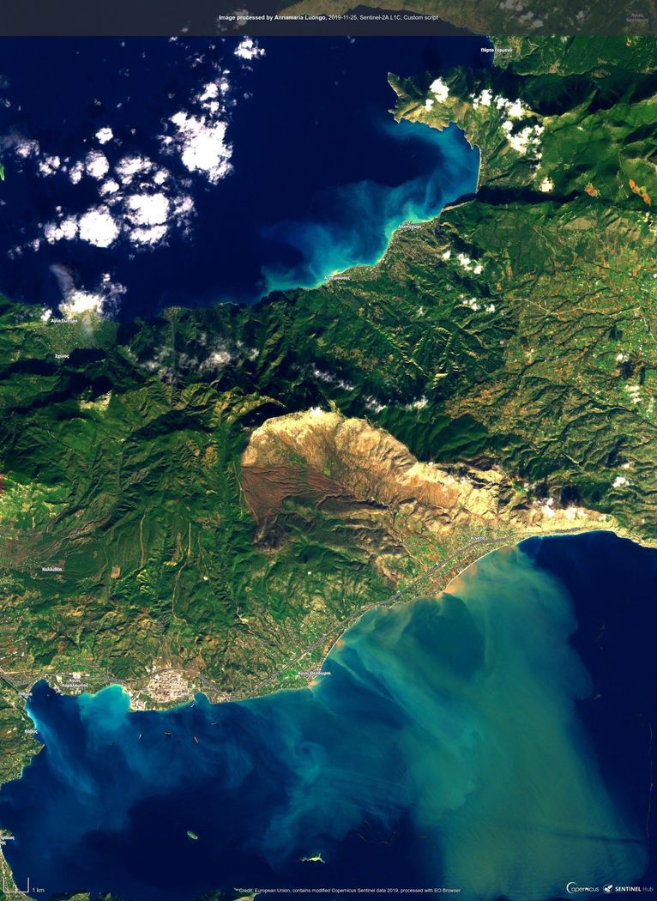
Αττικά οικοσυστήματα: ΥΓΡΟΤΟΠΙΚΑ
Ανάλογα με τη διαχείριση, οι υγρότοποι θα προσφέρουν νερό ή θα παρασύρουν το χώμα στη θάλασσα
φωτο Copernicus

Slide 30
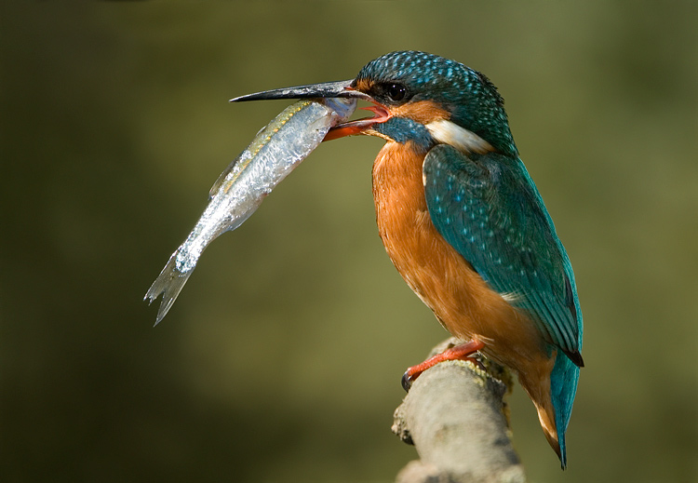
Αττικά οικοσυστήματα: ΥΓΡΟΤΟΠΙΚΑ
Ένας υγρότοπος πιάνει λίγο χώρο αλλά προσφέρει πολλά: νερό-τροφή-σπίτι-αναψυχή

Slide 31



Αττικά οικοσυστήματα: ΥΓΡΟΤΟΠΙΚΑ
Η φωτογραφική παρουσίαση είναι μέρος του εκπαιδευτικού υλικού του Οργανισμού Φυσικού Περιβάλλοντος και Κλιματικής Αλλαγής (Ο.ΦΥ.ΠΕ.Κ.Α., Μονάδα Διαχείρισης Εθνικών Πάρκων Πάρνηθας, Σχινιά και Προστατευόμενων Περιοχών Σαρωνικού Κόλπου).
Ερμηνεία περιβάλλοντος: Βασίλης Χατζηρβασάνης (ΑΤΕΠΕ Διαχείριση Οικοσυστημάτων, https://atepe.gr).
Οι εικόνες προέρχονται από το διαδίκτυο (εκτός αν αναφέρεται διαφορετικά).
Ευρωπαϊκή Ένωση
Ευρωπαϊκό Ταμείο Περιφερειακής Ανάπτυξης

